Slide 1
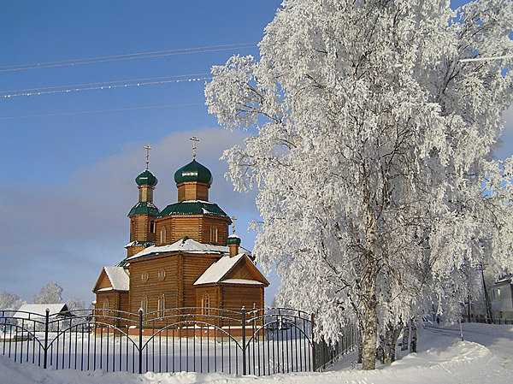
Александровское сельское поселение

Slide 2
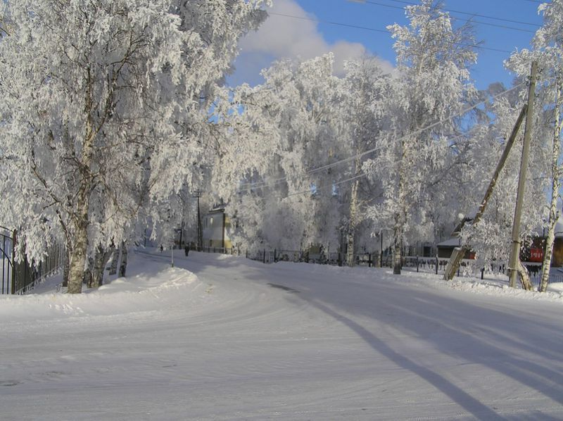
Бюджета для граждан 2018 год и плановый период
2019 и 2020 годы.

Slide 3
Представляем Вашему вниманию «Бюджет для граждан», который познакомит вас с основными положениями бюджета Александровского сельского поселения на 2018 годи плановый период 2019 и 2020 годы.
Граждане — и как налогоплательщики, и как потребители общественных благ — должны быть уверены в том, что передаваемые ими в распоряжение государства средства используются прозрачно и эффективно, приносят конкретные результаты как для общества в целом, так и для каждой семьи, для каждого человека.
Формирование бюджета Александровского сельского поселения осуществлялось в соответствии с Бюджетным кодексом Российской Федерации, Положением «О бюджетном процессе в муниципальном образовании «Александровское сельское поселение», утвержденным решением Совета Александровского сельского поселения от 15.05.2013 года № 54-13-11п и другими нормативно-правовыми актами.
При формировании проекта бюджета поселения учитывались принятые федеральные законы, предусматривающие внесения изменений в бюджетное и налоговое законодательство.
В проекте бюджета поселения обеспечено соблюдение принципов бюджетной системы, основными из которых является:
- обеспечение сбалансированности бюджета;
- исполнения действующих и принимаемых расходных обязательств;
- расширение сферы применения программно-целевого принципа;
- повышение качества и доступности предоставления муниципальных услуг, оказываемых муниципальными учреждениями поселения; решение других задач бюджетной политики, сформулированных в соответствии с основными направлениями бюджетной и налоговой политики Александровского сельского поселения на 2018 год и плановый период 2019 и 2020 годы.

Slide 4
Доходы бюдета МО «Александровское сельское поселение»
Доходы бюджета поселения сформированы в соответствии с бюджетным законодательством Российской Федерации, законодательством о налогах и сборах и законодательством об иных обязательных платежах.
С учетом финансовой помощи из бюджетов других уровней, доходы спрогнозированы :
в 2018 году в сумме 72 957,10 тыс. рублей
в 2019 году в сумме 60 968,30 тыс. рублей
в 2020 году в сумме 64 769,80 тыс. рублей

Slide 5
Расчёт объёма налоговых и неналоговых доходов бюджета базируются на прогнозируемом поступлении доходов в бюджет поселения в 2016 году и рассчитан с учётом индекса потребительских цен, рекомендованного Департаментом финансов томской области в размере:
- на 2018 год в размере 103,9%;
- на 2019 год в размере 104,0%;
- на 2020 год в размере 104,0%.
На 2018-2020 годы налоговые и неналоговые доходы запланированы в следующих объёмах:
- в 2018 году в сумме 33 552,00 тыс. рублей (104,7% от ожидаемого исполнения 2017 года)
- в 2018 году в сумме 35 013,00 тыс. рублей (104,4% от ожидаемого исполнения 2018 года)
- в 2019 году в сумме 38 515,000 тыс. рублей (107,15% от ожидаемого исполнения 2020 года)

Slide 6
Особенности расчётов поступлений по доходным источникам
Представляем Вашему вниманию развернутые доходы 2018 года
1 Налоговые доходы
Налоговые доходы бюджета поселения формируются за счет средств от уплаты федеральных и местных налогов и сборов по нормативам, установленным законодательными актами Российской Федерации и субъектов Российской Федерации.
На 2018 год налоговые доходы запланированы в сумме 31 725,00 тыс. рублей:
1.1 Налог на доходы физических лиц-поступление налога на доходы физических лиц в бюджет поселения спрогнозирован в 2018 году в сумме 28 158,00 тыс. рублей;
1.2 Налог на имущество физических лиц-план поступления данного вида доходов сформирован на основании прогноза, предоставленного УФМС России по Томской области № 5, и составляет в 2018 году в сумме 892,00 тыс. рублей;
1.3 Земельный налог-по данным прогноза налоговой службы ожидается поступление данного вида налога в 2018 году на сумму 1 051,00 тыс. рублей;
1.4 Акцизы по подакцизным товарам-прогноз поступлений определён Департаментом финансов Томской области и составляет на 2018 год 1 593,00 тыс. рублей.

Slide 8
2. Неналоговые доходы
Ожидаемое исполнение неналоговых доходов бюджета поселения в 2018 году оценивается в объёме 1 827 тыс. рублей.
Основными источниками формирования доходов, входящими в состав раздела «Доходы от использования имущества, находящегося в муниципальной собственности» являются:
2.1 Доходы от арендной платы за имущество в 2018 году в сумме
1 499,00 тыс. рублей;
2.2 Прочие поступления от использования имущества составляет в 2018 году в сумме 228,00 тыс. рублей;
2.3 Доходы от продажи материальных и нематериальных активов в 2018 году в сумме 100,00 тыс. рублей;

Slide 10
3. Безвозмездные поступления из бюджетов других уровней
Безвозмездные поступления из бюджетов других уровней на 2018 год составляют 39 405,10 тыс. рублей в том числе:
Дотация бюджетам поселений на поддержку мер по обеспечению сбалансированности бюджетов на 2018 год в сумме 20 824,00 тыс. рублей;
На осуществление первичного воинского учета на территориях, где отсутствуют военные комиссариаты – 657,50 тыс. рублей;
На обеспечение жилыми помещениями детей-сирот, детей, оставшихся без попечения родителей, а так же детей, находящихся под опекой (попечительством), не имеющих закрепленного жилого помещения – 963,30 тыс. рублей;
На создание условий управления многоквартирными домами – 13,30 тыс. рублей;
На оказание помощи гражданам, имеющим в личном подсобном хозяйстве коров – 363,00 тыс. рублей;
На приобретение автогрейдера 3 000,00 тыс.рублей;
На компенсацию выпадающих доходов организациям, предоставляющим населению услуги теплоснабжения по тарифам, не обеспечивающим возмещение издержек 10 845,00 тыс.рублей;
- На капитальный ремонт автомобильных дорог и инженерных сооружений на них в границах муниципальных районов и поселений 2 267,00 тыс.рублей;
- На участие в реализации мероприятия "Формирование комфортной городской среды на территории Томской области" (софинансирование) 472,00 тыс.рублей.

Slide 12
Расходы бюджета МО «Александровского сельского поселения»
Расходы бюджета муниципального образования «Александровское сельское поселение на 2018 год и плановый период 2019 и 2020 годы рассчитан в соответствии с основными направлениями бюджетной и налоговой политики.
Представляем Вашему вниманию развернутые расходы на 2018 год, которые составляют 78 269,840 тысяч рублей.
За базу для формирования действующих расходных обязательств на 2018 год приняты показатели сводной бюджетной росписи на 01 сентября 2017 года с учётом их уточнения по единой методике:
- исключить расходы, производимые по разовым решениям.
- уточнить ассигнования на принятые обязательства с учётом прекращающихся расходных обязательств срока действия и изменение контингента получателей.
Ассигнования на увеличение действующих и установление новых расходных обязательств на 2018 год предусматриваются в пределах, имеющихся для их реализации финансовых ресурсов в рамках установленных бюджетным законодательством ограничений.
В принимаемых расходных обязательствах на 2018 год учтены ассигнования на реализацию действующих муниципальных программ. В 2018 году из бюджета поселения финансируется 11 муниципальных программ (далее МП). Таким образом, проект бюджета поселения на 2018 год формируется в рамках муниципальных программ.
Ассигнования на реализацию муниципальных программ предусмотрены в 2018 году в сумме 53 147,955 тыс. рублей (72,85% от общего объёма расходов);
Перечень и объёмы финансирования муниципальных программ на 2018 год:

Slide 13
№ п/п | Наименование | Сумма на 2018 год, тыс. руб.
 | Общий объем финансирования | 53 147,955
1 | Муниципальная программа "Комплексное развитие систем коммунальной инфраструктуры на территории Александровского сельского поселения на период 2013 -2015 годы и на перспективу до 2020 года" | 12 306,831
2 | Муниципальная программа "Социально - экономического развития Александровского сельского поселения на 2013 -2015 годы и на перспективу до 2020 года" | 23 293,144
3 | Муниципальная программа "Благоустройство Александровского сельского поселения на 2017 - 2020 годы" | 3 180,780
4 | Муниципальная программа "Повышение энергетической эффективности на территории Александровского сельского поселения Александровского района Томской области с 2010 по 2012 годы с перспективой до 2020 г." | 700,000
5 | Муниципальная программа "Социальная поддержка населения Александровского сельского поселения на 2017 -2020 годы" | 2 297,00
6 | Муниципальная программа "Организация временной занятости несовершеннолетних подростков на территории Александровского сельского поселения на 2016-2018 годы" | 200,000
7 | Муниципальная программа "Экологическое воспитание молодежи на территории Александровского сельского поселения на 2016-2018 годы" | 22,500
8 | Муниципальная программа "Патриотическое воспитание молодых граждан на территории Александровского сельского поселения на 2016-2018 годы" | 108,700
9 | Муниципальная программа "О проведение работ по уточнению записей в похозяйственных книгах в сельском поселении на 2018-2022 годы" Александровское сельское поселение | 230,000
10 | Муниципальная программа "Комплексное развитие систем транспортной инфраструктуры на территории Александровского сельского поселения на 2016-2032 годы" | 7 227,00
11 | Муниципальная программа "Обеспечение пожарной безопасности на территории муниципальное образования "Александровское сельское поселение" на 2016-2018 годы" | 10,000
12 | Муниципальная программа "Формирование современной городской среды на территории Александровского сельского поселения на 2018-2022 гг." | 472,00
13 | Муниципальная программа " Вырубка аварийных деревьев на территории Александровского сельского поселения на 2018-2021 гг." | 100,00

Slide 14
Общий объем расходов бюджета поселения в 2018 году составляет 72 957,10 тыс. рублей.
В соответствии с 244-ФЗ «О внесении изменений в Бюджетный кодекс и отдельные законодательные акты Российской Федерации», на основании Решения Совета Александровского сельского поселения от 16.10.2013 года № 91-13-16п с 1 января 2014 года создан муниципальный дорожный фонд муниципального образования «Александровское сельское поселение». Бюджетные ассигнования дорожного фонда запланированы на 2018 год 10 227,00 тыс. рублей.
Структура расходов бюджета поселения по функциональной классификации расходов представлена в следующей таблице.

Slide 15
Общий объём расходов бюджета поселения в 2018 году
Раздел | Наименование показателей | Сумма 2018 год, тыс. рублей
0100 | Общегосударственные расходы | 21 873,189
0200 | Национальная оборона | 657,50
0300 | Национальная безопасность и правоохранительная деятельность | 10,000
0400 | Национальная экономика | 10 640,000
0500 | Жилищно-коммунальное хозяйство | 17 538,911
0800 | Культура | 15 490,200
1000 | Социальная политика | 1 743,300
1100 | Физическая культура и спорт | 3 499,00
1200 | Средства массовой информации | 1 505,000
 | Итого расходов | 72 957,10

Slide 16
Особенности формирования бюджета по разделам функциональной классификации

Slide 23
Для соблюдения принципа полноты отражения доходов, расходов и источников финансирования дефицита бюджета, установленного ст. 32 Бюджетного кодекса Российской Федерации, в ведомственной структуре отражены расходы по следующим получателям средств бюджета поселения:
Совет Александровского сельского поселения;
Администрация Александровского сельского поселения;
Источники финансирования дефицита бюджета поселения
Бюджет муниципального образования «Александровское сельское поселение» на 2018 год сбалансированный.
В источниках финансирования дефицита бюджета планируется привлечение бюджетных кредитов и (или) кредитов в кредитных организациях на покрытия временно кассовых разрывов, возникающих при исполнении бюджета.
Муниципальный долг Александровского сельского поселения
В соответствии с Программой муниципальных внутренних заимствований и Программой муниципальных гарантий на 2018 год установлен предельный объем муниципального внутреннего долга, который не превышает утвержденный общий годовой объем доходов бюджета поселения, предельный объем муниципальных заимствований не превышает сумму, направляемую в текущем финансовом году на финансирование дефицита бюджета и погашение муниципальных долговых обязательств.
Верхний предел муниципального внутреннего долга на 1 января 2018 года установлен в сумме 0,0 тыс. рублей, в том числе верхний предел долга по муниципальным гарантиям 0,0 тыс. рублей.

Slide 24
Спасибо за внимание!!!

